Slide 1
Vendredi 29 mai 2020

Slide 2
Calcul mental
Petits problèmes

Slide 3
Un enfant a 26 cubes. Sa sœur lui en donne 4.
Combien a-t-il de cubes maintenant ?
Un enfant a 26 cubes. Il en donne 6 à sa sœur.
Combien a-t-il de cubes maintenant ?
Un enfant avait 26 cubes. Sa sœur lui en donne. Il a maintenant 36 cubes.
Combien de cubes lui a donné sa sœur ?

Slide 4
Emma joue à un jeu de l'oie. Elle est sur la case 12. Elle doit avancer de 8 cases.
Sur quelle case va-t-elle arriver ?
Emma joue à un jeu de l'oie. Elle est sur la case 49. Elle doit reculer de 10 cases.
Sur quelle case va-t-elle arriver ?
Emma joue à un jeu de l'oie. Elle était sur la case 6. Elle est arrivée sur la case 26.
De combien de cases a-t-elle avancé ?

Slide 5
Lucas fait un collier avec 8 perles violettes et 19 perles vertes.
Combien y a-t-il de perles sur le collier de Lucas ?
Lucas fait un collier avec 40 perles violettes et 20 perles vertes.
Combien y a-t-il de perles sur le collier de Lucas ?
Lucas fait un collier avec 25 perles violettes, 5 perles jaunes et 12 perles vertes.
Combien y a-t-il de perles sur le collier de Lucas ?

Slide 6
Pour la séance de sport, Laure porte 18 ballons et Agnès en porte 19 autres.
Combien portent-elles de ballons à elles deux ?
Pour la séance de sport, Laure porte 40 ballons et Agnès en porte 40 autres.
Combien portent-elles de ballons à elles deux ?
Pour la séance de sport, Laure porte 9 ballons, Agnès en porte 9 et Christine en porte 30.
Combien portent-elles de ballons à elles trois ?

Slide 7
Nombres et calculs
Technique opératoire de l’addition

Slide 8
Calcule en posant l’opération : 62 + 30 + 7
Pour t’entraîner
6 2
+
3 0
+
7
9 9
Notes:
A faire à la main

Slide 9
Calcule en posant l’opération : 42 + 57
Notes:
A faire à la main

Slide 10
Calcule en posant l’opération : 9 + 67 + 23
Notes:
A faire à la main

Slide 11
Calcule en posant l’opération : 28 + 50 + 21
Notes:
A faire à la main

Slide 12
Problèmes

Slide 13
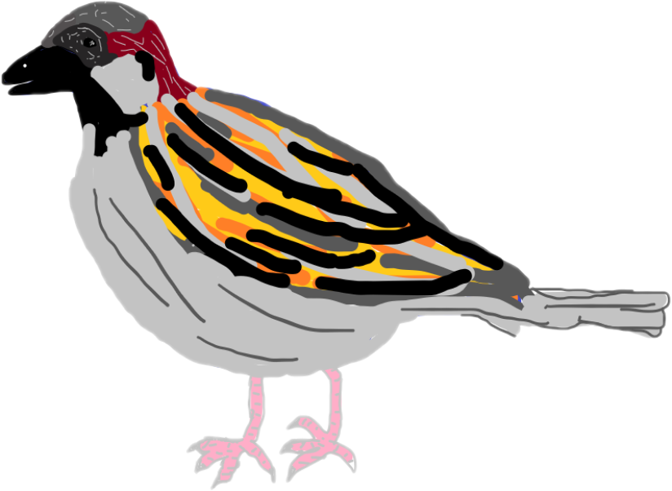
Pour t’entraîner
Il y a trente-six petits oiseaux posés sur les branches du grand platane. Il s’en pose quarante-cinq autres puis encore huit autres.
Combien d’oiseaux y-a-t-il dans le platane ?
1
3 6
36
45
8
+
4 5
36 + 45 + 8
+
8
8 9
Il y a quatre-vingt-neuf oiseaux dans le platane.

Slide 14
Première situation
58
Emma joue à un jeu de l'oie. Son pion est sur la case .
Elle doit l’avancer de quinze cases.
Elle rejoue et doit encore l’avancer de treize cases.
Sur quelle case va-t-elle poser son pion ?

Slide 15
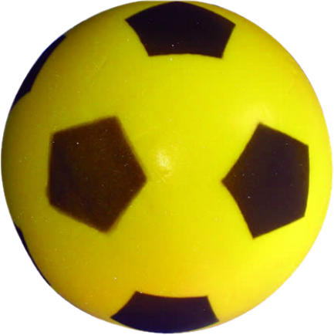
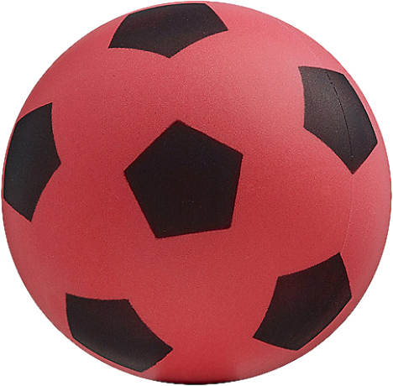
Deuxième situation
Pour la rencontre sportive, Noah porte cinquante-huit ballons, Mélina en porte quinze et Louise en porte treize.
Combien portent-ils de ballons à eux trois ?

Slide 16
Troisième situation
Il y a cinquante-huit petits oiseaux posés sur les branches du grand platane. Il s’en pose quinze autres puis encore treize autres.
Combien d’oiseaux y a-t-il dans le platane ?
Notes:
.

Slide 17
Emma joue à un jeu de l'oie. Son pion est sur la case .
Elle doit l’avancer de 15 cases.
Elle rejoue et doit encore l’avancer de 13 cases.
Sur quelle case va-t-elle poser son pion ?
Pour la rencontre sportive, Noah porte 58 ballons, Mélina en porte 15 et Louise en porte 13.
Combien portent-ils de ballons à eux trois ?
Il y a 58 petits oiseaux posés sur les branches du grand platane.
Il s’en pose 15 autres puis encore 13 autres.
Combien d’oiseaux y a-t-il dans le platane ?
58
1
5 8
13
+
1 5
58
15
+
1 3
58 + 15 + 13
8 6
Elle pose son pion sur la case
quatre-vingt-six.
Ils portent quatre-vingt-six
ballons à eux trois.
Il y a quatre-vingt-six oiseaux
dans le platane.

